Slide 1


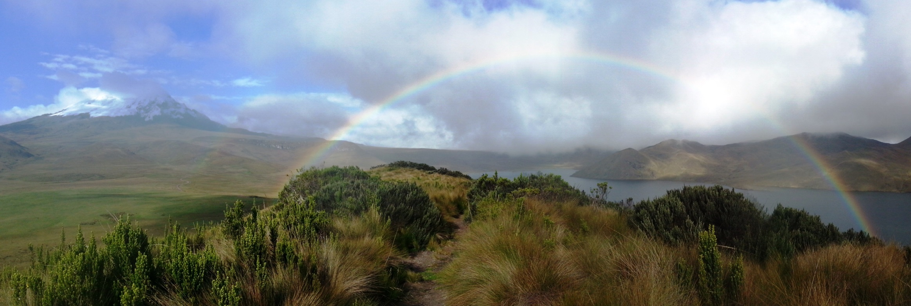
TEMA: “DETERMINACIÓN DE CAPACIDAD DE CARGA, Y PROPUESTA DE MONITOREO DE IMPACTOS DEL TURISMO, PARA LA ZONA ALTA DE LA RESERVA ECOLÓGICA ANTISANA, CANTÓN ARCHIDONA, PROVINCIA DE NAPO”.
TESIS PRESENTADA PARA OBTENER EL TÍTULO DE
MAGISTER EN SISTEMAS DE GESTIÓN AMBIENTAL
Autor: Ing. Juan Carlos Chávez Cabrera
Director de Tesis: Dr. Fabián Rodríguez Ph.D.
miércoles, 06 de mayo de 2015
13:50

Slide 2
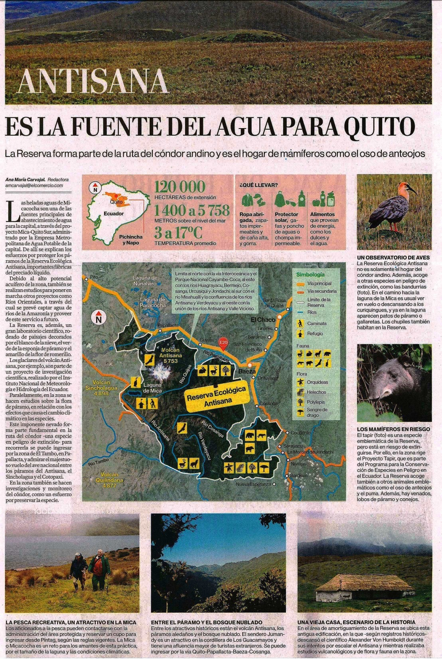
Justificación
El 21 de julio de 1993, se crea la Reserva Ecológica Antisana. Considerando que: “… el área del volcán Antisana presenta gran importancia desde el punto de vista ecológico, científico y de uso sostenible de los recursos naturales renovables; por ser uno de los últimos sitios en el Ecuador donde existe el cóndor andino Vultur gryphus; así como por constituir un reservorio natural que abastece a los Proyectos de Agua Potable de la Capital de la República…” (Resolución No. 0018 RA/INEFAN, 1993).

Slide 3
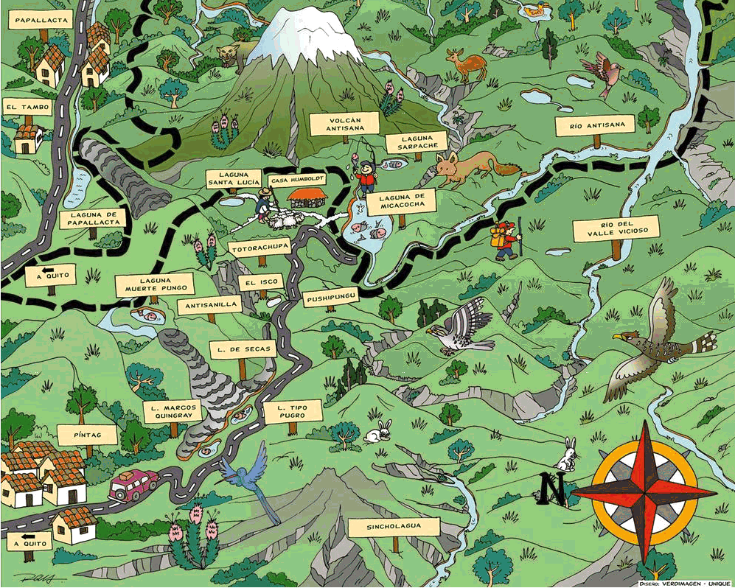
Guía Didáctica del SNAP. Ministerio del Ambiente
Mapa Ilustrador de la Reserva Ecológica Antisana

Slide 4
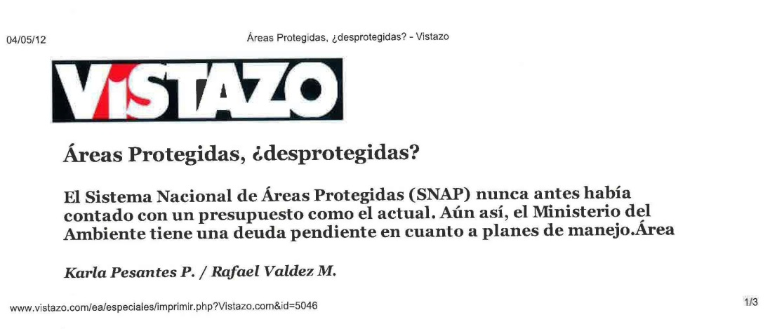
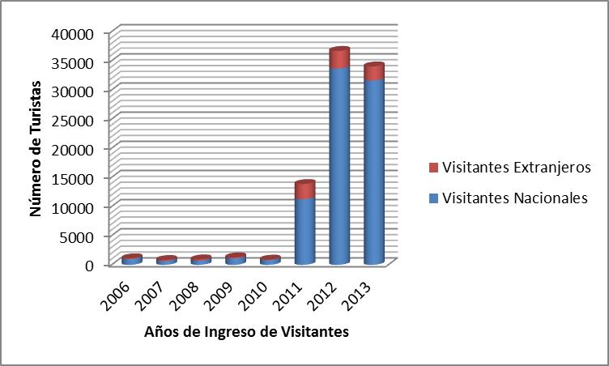
Problema
Crecimiento del Turismo sin un manejo adecuado;
Limitaciones en el control por temas económicos;
Compra de la Hacienda Antisana por parte del Estado Ecuatoriano (diciembre 2010);
Acuerdo Ministerial No. 006 de fecha 11 de abril de 2012 del Ministerio del Ambiente;
Falta de Información de Capacidad de Carga Turística.
Revista Vistazo, 2012.
Ingreso de Visitantes a la REA años 2006 al 2013.

Slide 5
Hipótesis
Los sitios de uso turístico de la zona alta de la Reserva Ecológica Antisana - ZAREA, actualmente se encuentran en el límite de su capacidad de carga.
La utilización de indicadores ambientales para los sitios de uso turístico de la ZAREA, permiten obtener resultados que midan la afectación del ecosistema, debido a la actividad turística.

Slide 6
Objetivos
Caracterizar el área de estudio, conociendo la situación actual del turismo en la ZAREA;
Determinar la capacidad de carga turística para los sitios de uso turístico de la ZAREA; y,
Identificar y proponer una lista de indicadores ambientales, de manejo en las zonas de uso turístico de la ZAREA, que permitan evaluar el impacto de la actividad turística frente a los recursos bióticos del área y el nivel de satisfacción del visitante.

Slide 7
Metodología
La presente investigación fue desarrollada en base a distintos tipos de investigación:
Para la caracterización de la zona de estudio, se realizó una fuerte revisión de fuentes bibliográficas, conjuntamente para conocer las características intrínsecas que se desarrollan en el área de investigación se tuvo que realizar investigación de campo, con la finalidad de recolectar información.
Otro tipo de investigación que se desarrolló en el presente estudio fue la experimental, ya que se colectaron varias muestras de suelo, con el afán de encontrar una diferencia e impacto en la Zona Alta de la Reserva Ecológica Antisana por uso antropogénico específicamente uso turístico.
También para la propuesta del sistema de monitoreo, entre otros aspectos se utilizó fuentes primarias, recorriendo y entrevistando al personal que labora en la zona de estudio.

Slide 8

Capacidad de Carga Turística
Análisis técnico – científico.
Experiencias de Cifuentes.
Metodología que se acople a la realidad administrativa, social y ambiental de la REA.
Establecer la Capacidad de Carga Física (CCF);
Calcular la Capacidad de Carga Real (CCR);
Establecer la Capacidad de Manejo (CM);
Establecer la Capacidad de Carga Efectiva (CCE).
Moratoria Vs Desarrollo Sostenible, (Garzón, 2011).

Slide 9
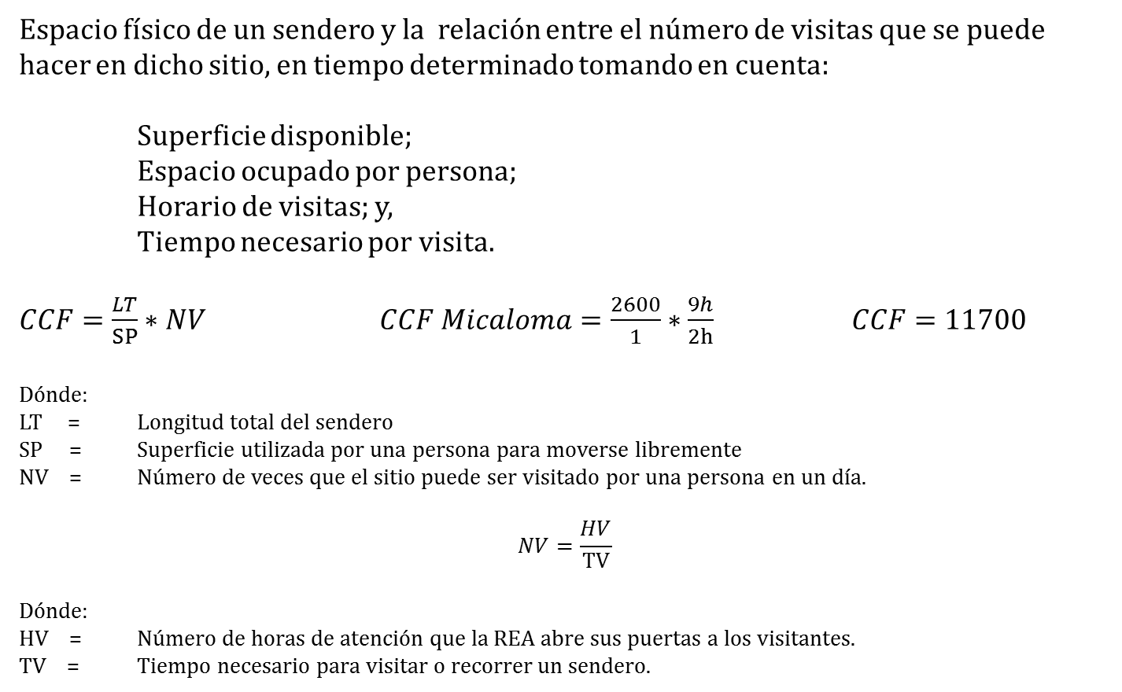
Capacidad de Carga Física
Espacio físico de un sendero y la relación entre el número de visitas que se puede hacer en dicho sitio, en tiempo determinado tomando en cuenta:
Superficie disponible;
Espacio ocupado por persona;
Horario de visitas; y,
Tiempo necesario por visita.
$CCF=\frac{LT}{SP}∗NV$ $CCF Micaloma=\frac{2600}{1}∗\frac{9h}{2h}$ $CCF=11700$
Dónde:
LT = Longitud total del sendero
SP = Superficie utilizada por una persona para moverse libremente
NV = Número de veces que el sitio puede ser visitado por una persona en un día.
$$NV=\frac{HV}{TV}$$
Dónde:
HV = Número de horas de atención que la REA abre sus puertas a los visitantes.
TV = Tiempo necesario para visitar o recorrer un sendero.

Slide 10
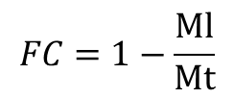
Capacidad de Carga Real
Factores externos que actúan de manera directa sobre la capacidad que tiene un sendero, para soportar una determinada cantidad de personas.
$$CCR=CCF ∗{FC}_{1} ∗{FC}_{2}∗{FC}_{3}………$$
Los factores de corrección (FC) son tantos como factores limitantes se identifiquen para el normal desarrollo de la actividad turística en un lugar, sendero.
$$FC=1−\frac{Ml}{Mt}$$

Slide 11
Factores de Corrección
Factor Social (Fcs) (periodos de tiempo, número de personas por grupo);
Factores físicos y ambientales;
  Pendiente;
  Erodabilidad;
  Accesibilidad;
  Anegamiento;
  Deterioro de Flora;
  Precipitación;
  Heliofanía;
  Factor de Compactación del Suelo;
  Factor Pérdida de Nutrientes en el Suelo;
Factores biológicos;
  Flora;
  Fauna (Herpetofauna, Avifauna, Mastofauna);

Slide 12
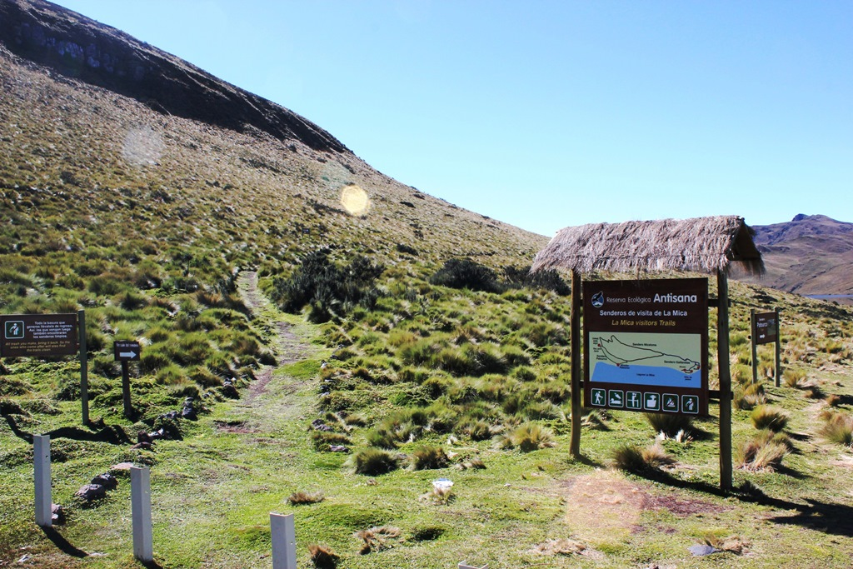
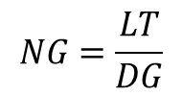
  Factor Social
10 personas por cada sendero
Otro limitante para el ingreso de visitantes, es el espacio requerido entre grupos.
Evitar aglomeraciones e inconvenientes en el flujo de turistas
$$NG=\frac{LT}{DG}$$

Slide 13
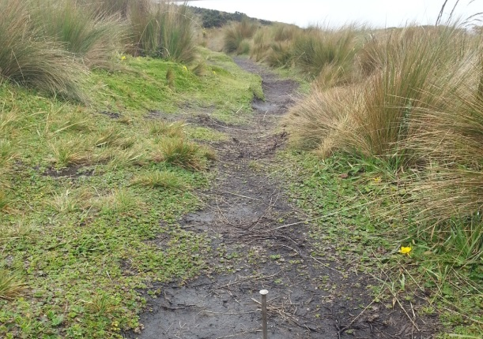
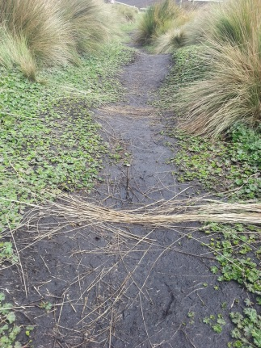
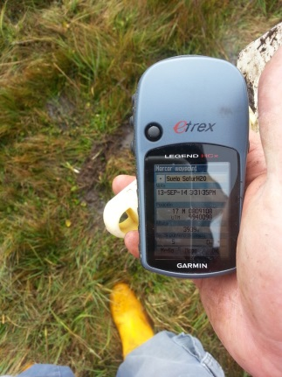
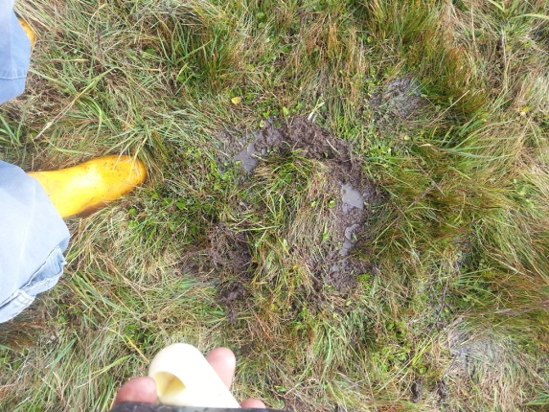
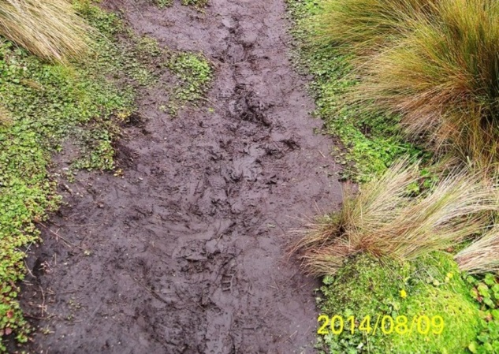
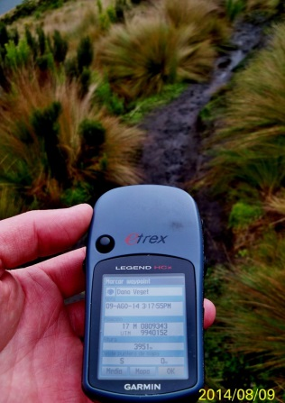
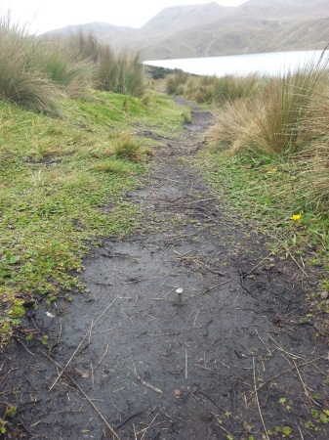
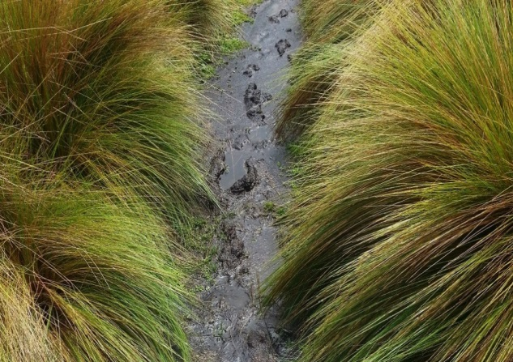
  Factores Físicos y Ambientales

Slide 14
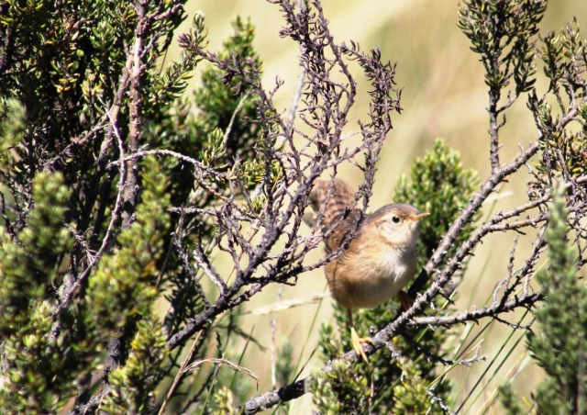
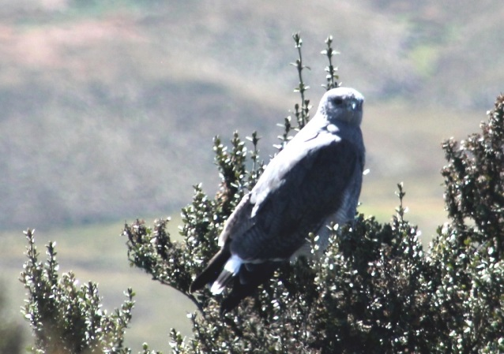
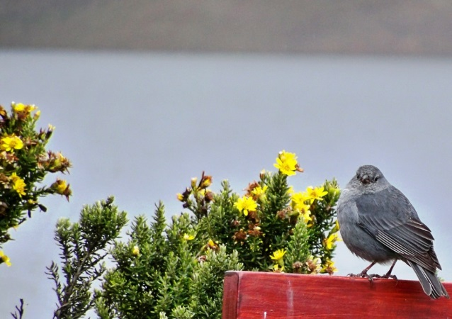
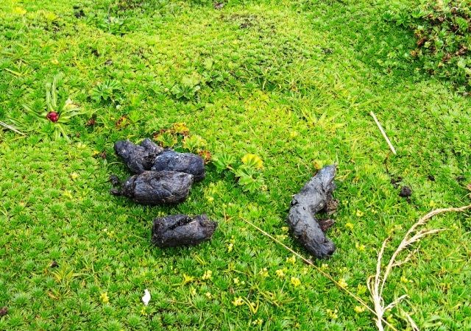
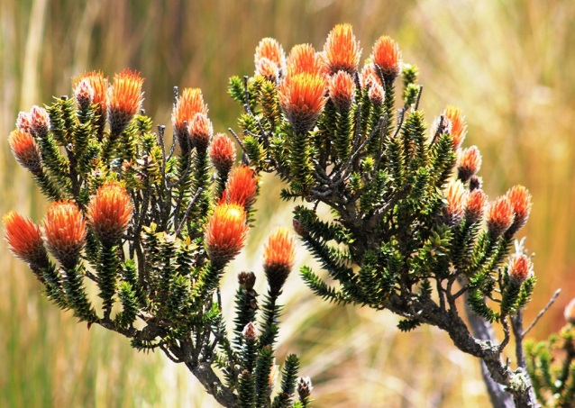
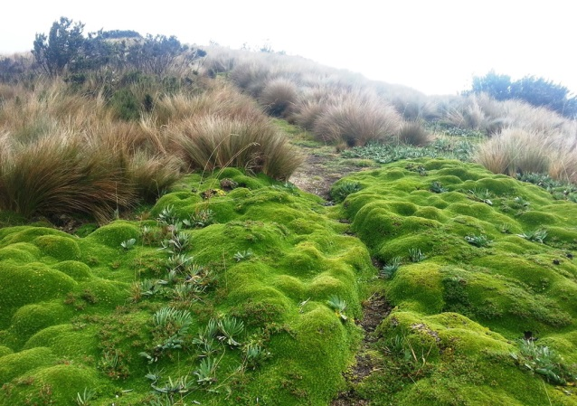
Factores Biológicos
No se realizó un levantamiento de esta información, debido a todos los estudios existentes, únicamente el enfoque fue para darle un valor en base a información generada por otros estudios. Posteriormente se habló sobre su influencia como factor limitante para el desarrollo de la actividad turística.

Slide 15
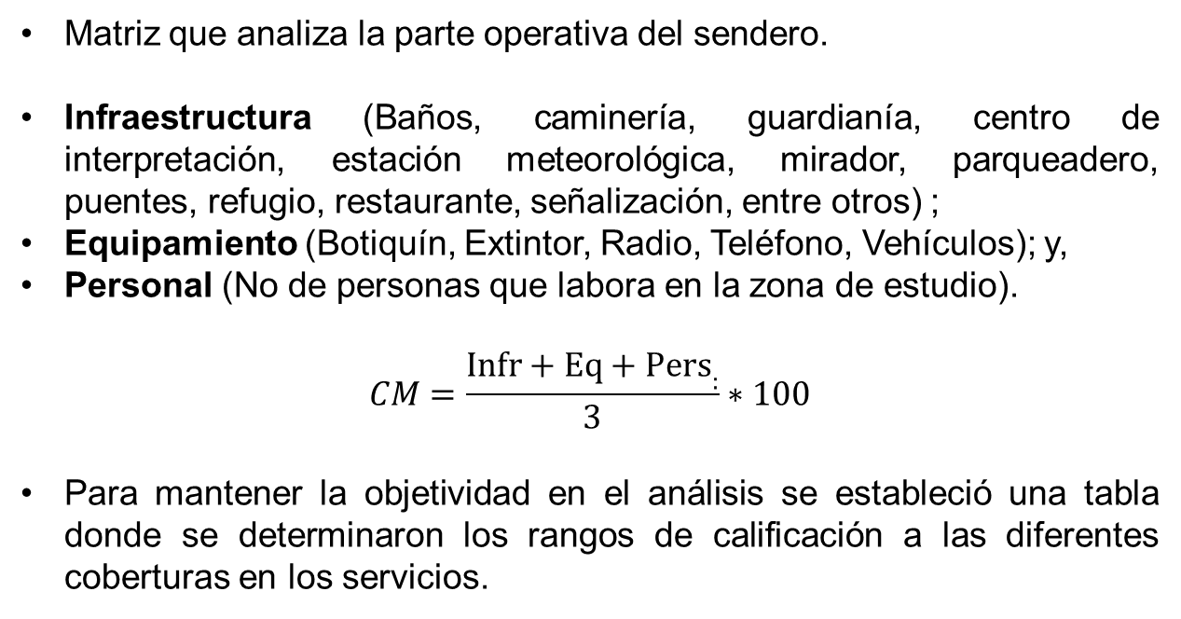
  Capacidad de Manejo (CM)
Matriz que analiza la parte operativa del sendero.
Infraestructura (Baños, caminería, guardianía, centro de interpretación, estación meteorológica, mirador, parqueadero, puentes, refugio, restaurante, señalización, entre otros) ;
Equipamiento (Botiquín, Extintor, Radio, Teléfono, Vehículos); y,
Personal (No de personas que labora en la zona de estudio).
$$CM=\frac{{Infr+Eq+Pers}_{:}}{3}∗100$$
Para mantener la objetividad en el análisis se estableció una tabla donde se determinaron los rangos de calificación a las diferentes coberturas en los servicios.
Parámetros de calificación para ponderar la capacidad de manejo
% Valor | Ponderación | Calificación
≤ 35 | 0 | Insatisfactorio
36-50 | 1 | Poco Satisfactorio
51-75 | 2 | Medianamente Satisfactorio
76-89 | 3 | Satisfactorio
≥90 | 4 | Muy Satisfactorio
Fuente: Cifuentes, M., (1992). Método de Carga Turística.

Slide 16
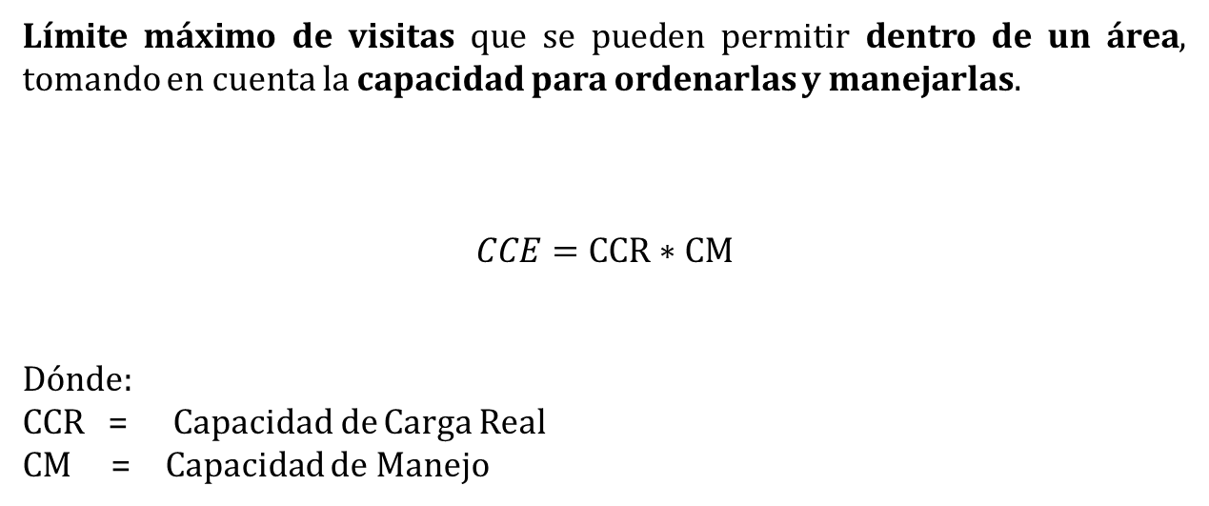
  Capacidad de Carga Efectiva (CCE)
Límite máximo de visitas que se pueden permitir dentro de un área, tomando en cuenta la capacidad para ordenarlas y manejarlas.
$$CCE=CCR∗CM$$
Dónde:
CCR = Capacidad de Carga Real
CM = Capacidad de Manejo

Slide 17
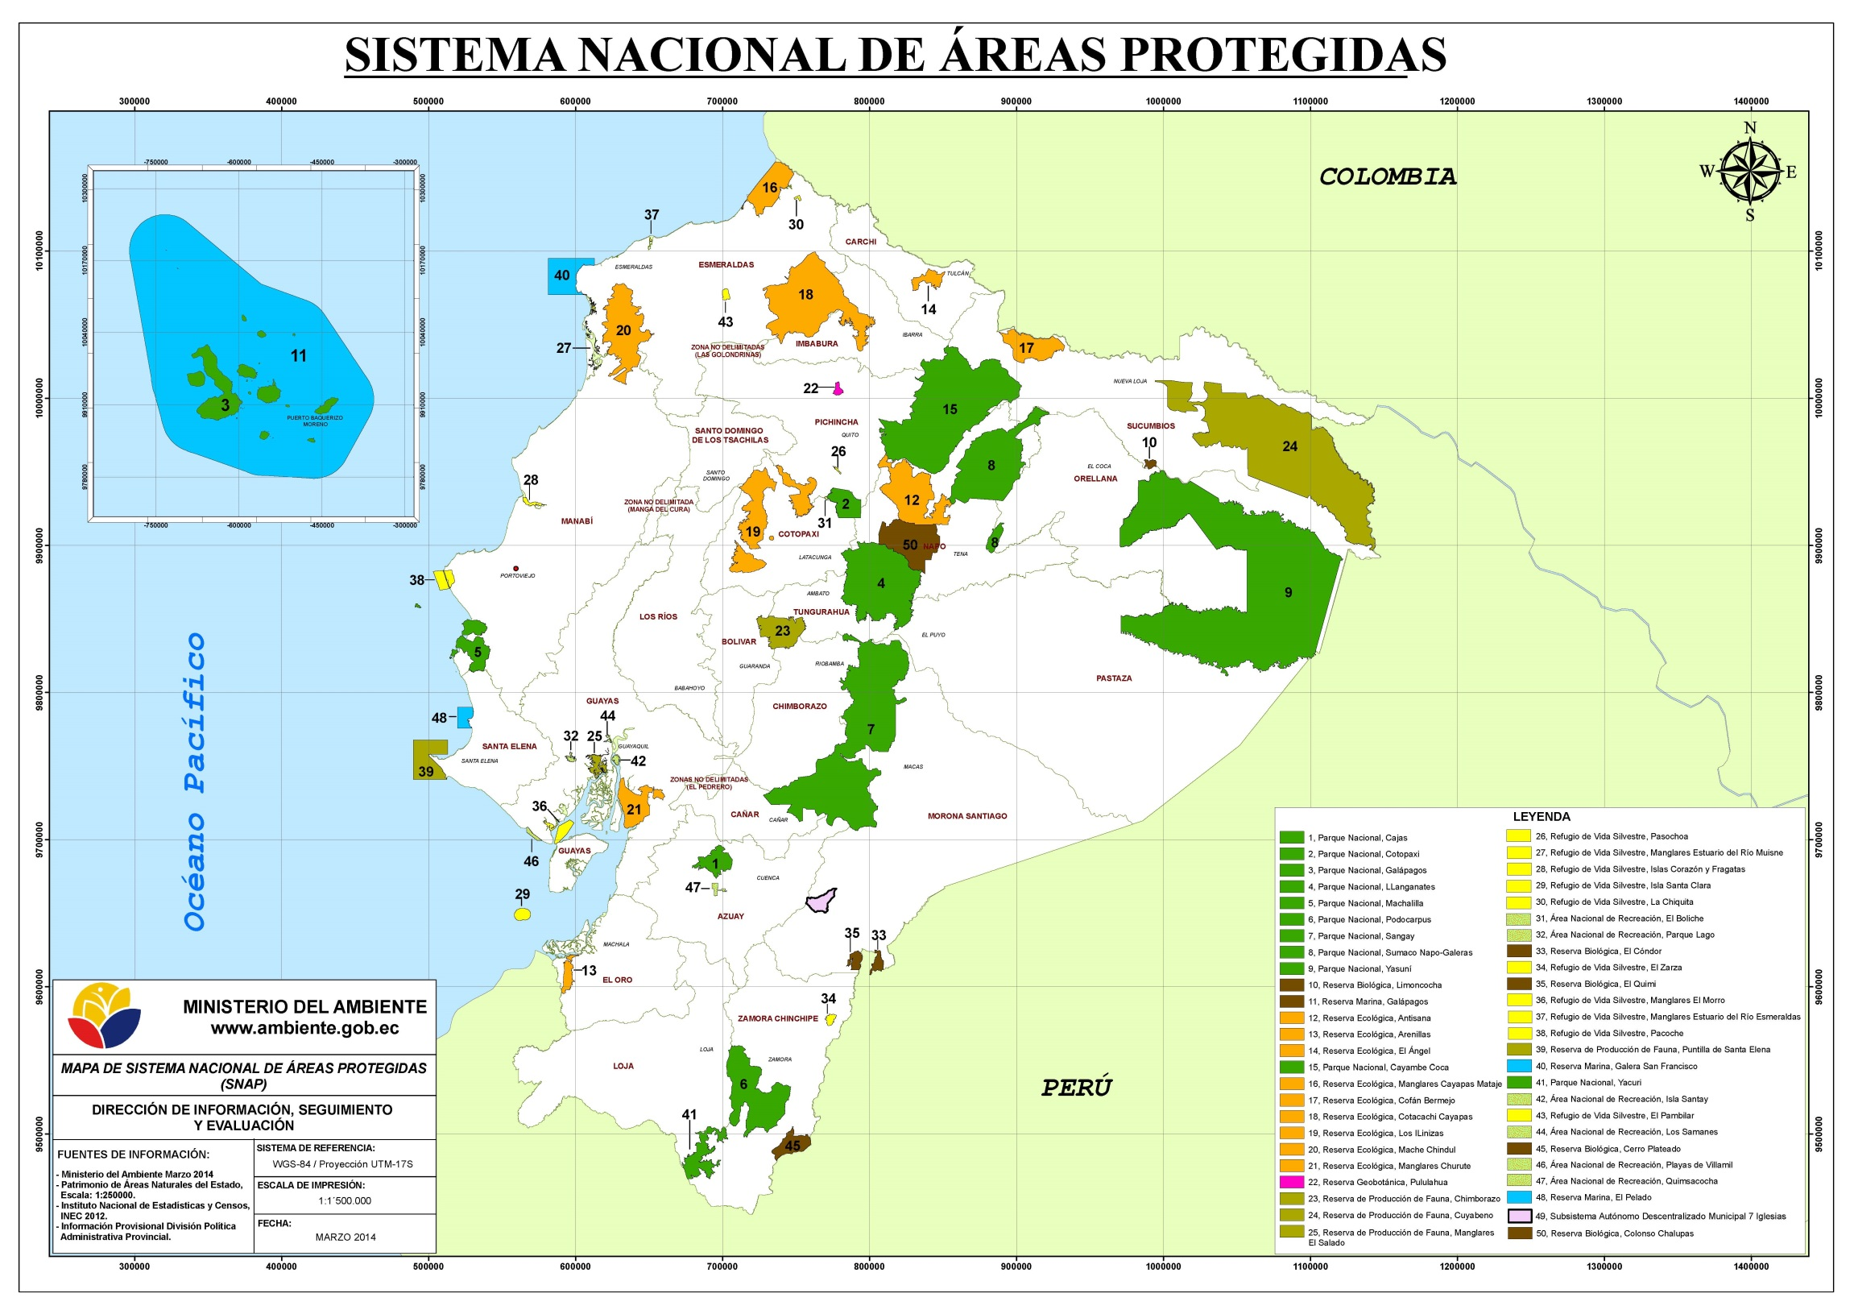

Slide 18
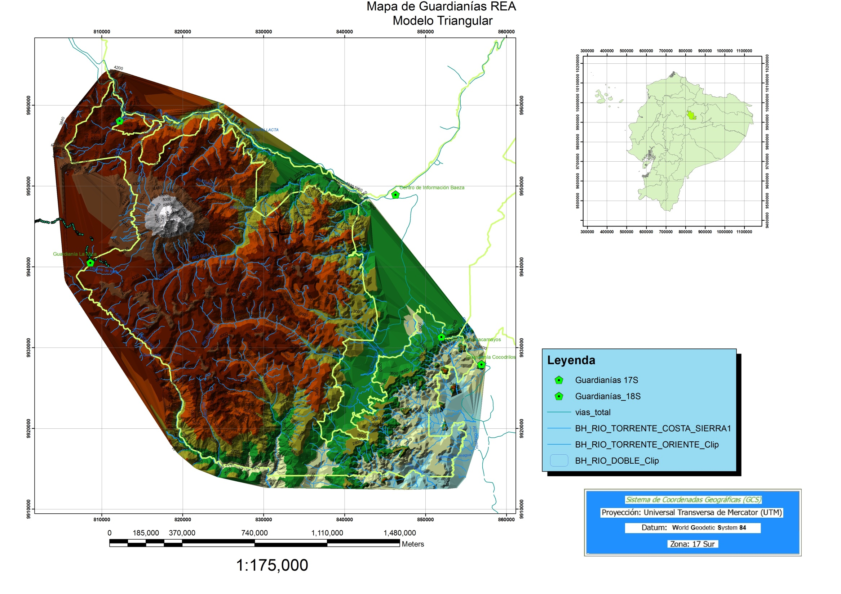

Slide 19
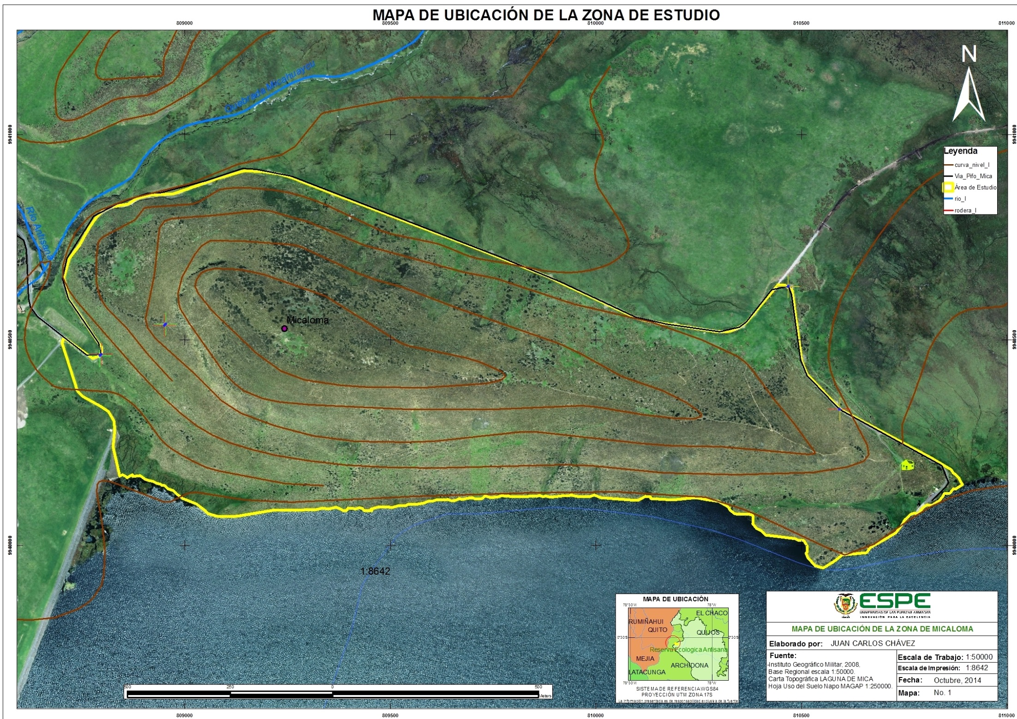

Slide 20
Datos Generales
Toponimia
Mica.- nombre Plato de madera, para molde de raspaduras (Cordero, L., 2003).
Cocha.- nombre Lago o Laguna (Cordero, L., 2003).
Base legal
Pertenece al Patrimonio de Áreas Naturales del Estado - PANE.
Ubicación.-
Provincia de Napo, Cantón Archidona, Parroquia Cotundo.
Sector Micaloma, Zona Alta de la REA.
Extensión.- 118,5 Has.
Rango Altitudinal.- Desde los 3921 msnm hasta los 4094 msnm.
Clima.-
Ecuatorial Frío de Alta Montaña, (Pourrut, 1983).
Temperatura.- Promedio de 5.7° C (2,4 ° C – 6,9 ° C).
Época de Visita.- Todo el año
Suelos: Andosoles, e Histosoles.

Slide 21
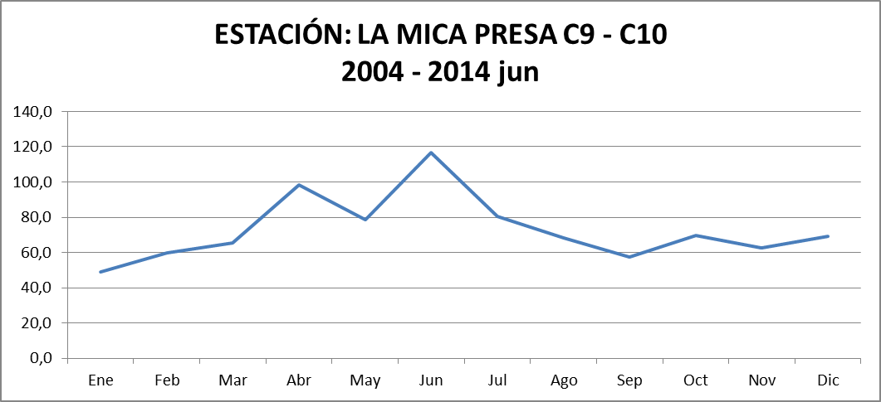
Aspectos Físicos
Geología
Cordillera Real
Vulcanología
Antisana
Mineralogía
Rocas Volcánicas
Topografía
Paramos Volcánicos
Geomorfología
Páramos y lagunas en suelos volcánicos
Hidrografía
Subcuenca del río Antisana y Laguna Embalse La Mica.
Precipitación
Promedio 880 mm
(800 mm – 1400 mm).
Tipo de Laguna
Represamiento Artificial. Embalse de la EPMAPS.

Slide 22
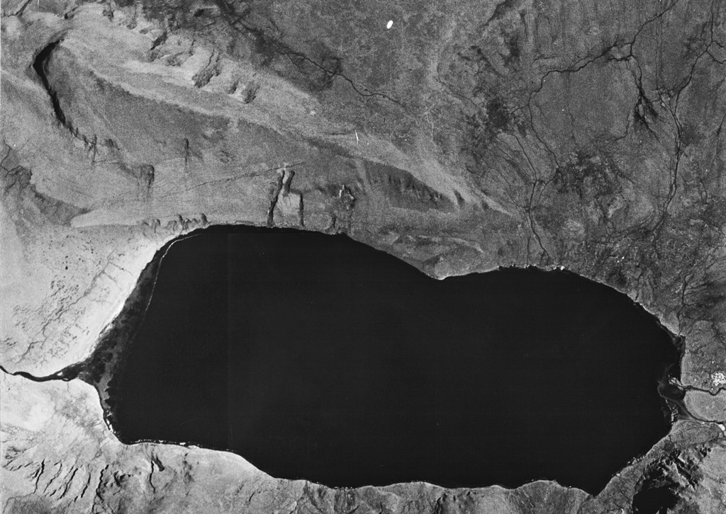
Fuente: Instituto Geográfico Militar, 1956

Slide 23
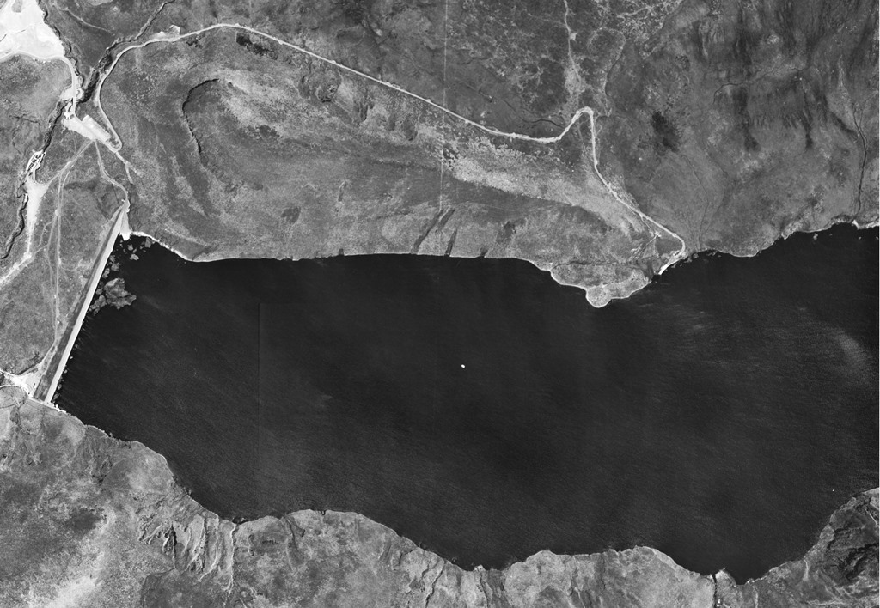
Fuente: Instituto Geográfico Militar, 2000

Slide 24
Aspectos Bióticos y Socioeconómicos
Zonas de Vida.- (MAE, 2012).
  Herbazal inundable montano alto y montano alto superior de páramo;
  Herbazal montano alto y montano alto superior de páramo; y,
  Herbazal y arbustal montano alto y montano alto superior de páramo.
Pisos Zoogeográficos.-
  Piso Altoandino, (Albuja, 1999).
Flora.-
  Almohadilla, achicoria, achupalla, chuquiragua, paja de páramo, sachamor, sunfo, entre otros.
Fauna.-
  Cóndor, lobo de paramo, oso de anteojos, puma, venado de cola blanca entre otros.
Infraestructura Vial.- 1 vía de 2º Orden
Proyectos en Desarrollo.-
  Proyecto la Mica – Quito Sur;
  Proyecto Ríos Orientales; y,
  Proyecto Delimitación Física y Desarrollo del Turismo Sostenible del Patrimonio de Áreas Naturales del Estado.

Slide 25
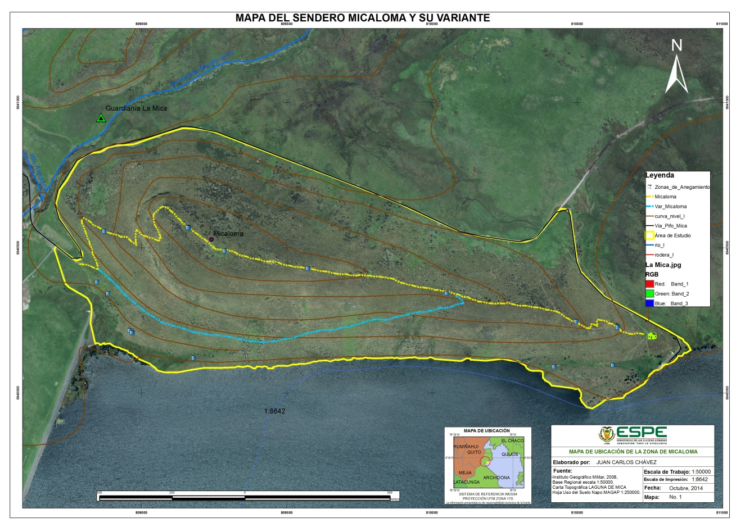
Área de Estudio
Senderos
Sendero Micaloma
Sendero Patourco
Sendero Gallaretas

Slide 26
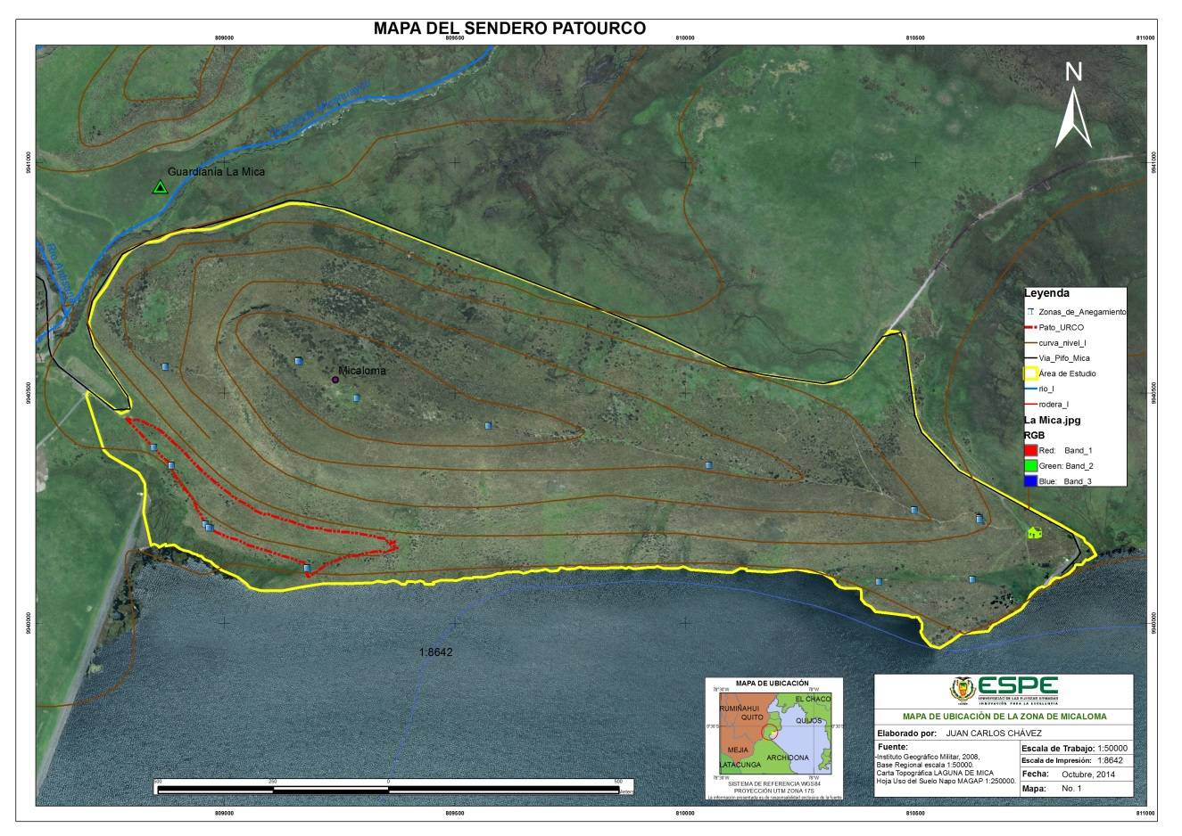
Área de Estudio
Senderos
Sendero Micaloma
Sendero Patourco
Sendero Gallaretas

Slide 27
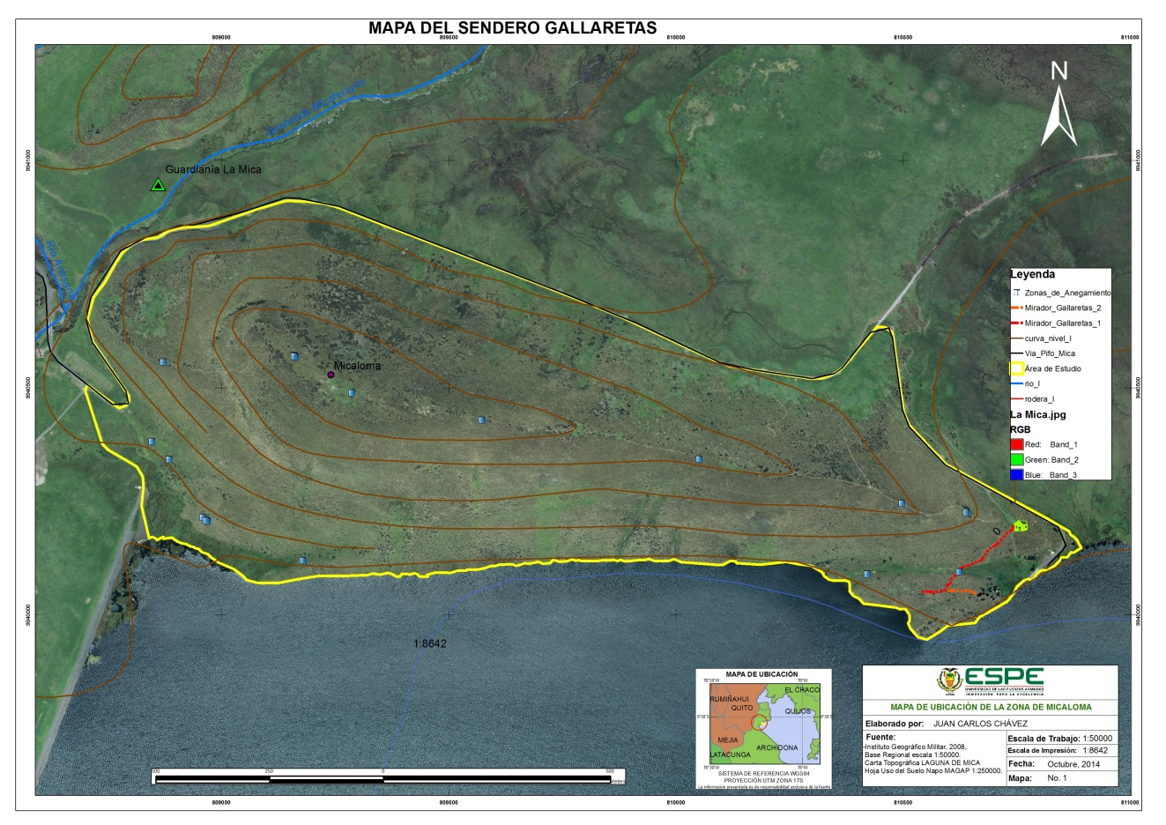
Área de Estudio
Senderos
Sendero Micaloma
Sendero Patourco
Sendero Gallaretas

Slide 28
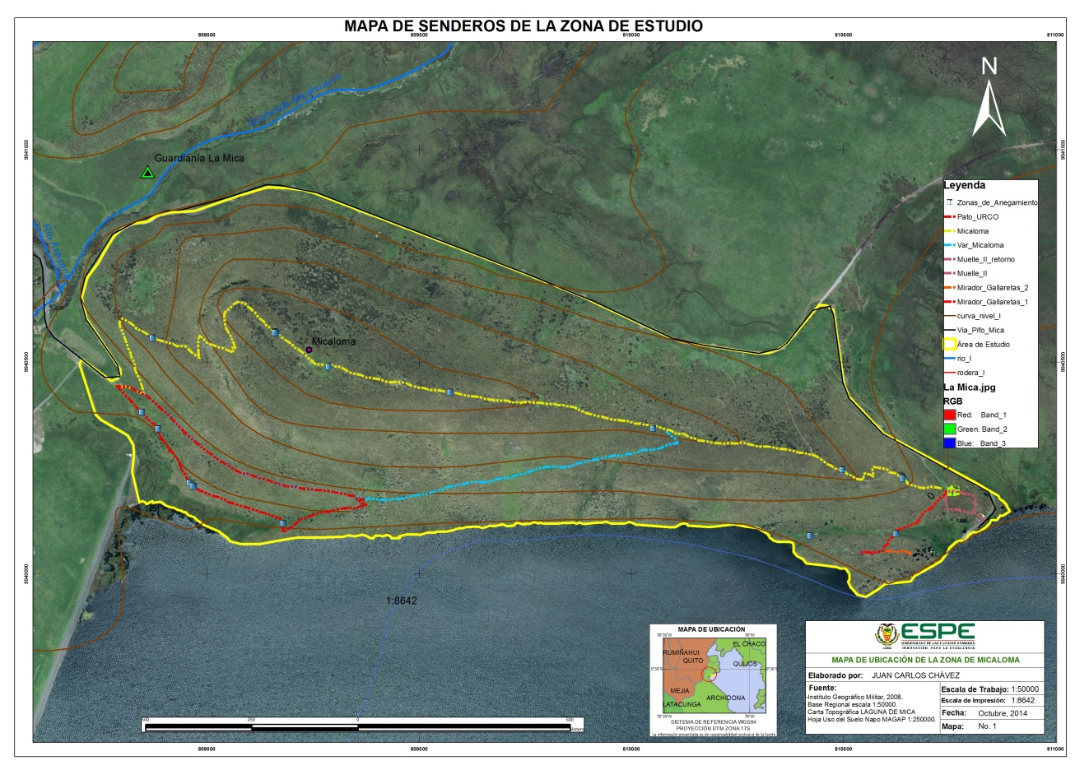
Área de Estudio
Senderos
Sendero Micaloma
Sendero Patourco
Sendero Gallaretas

Slide 29
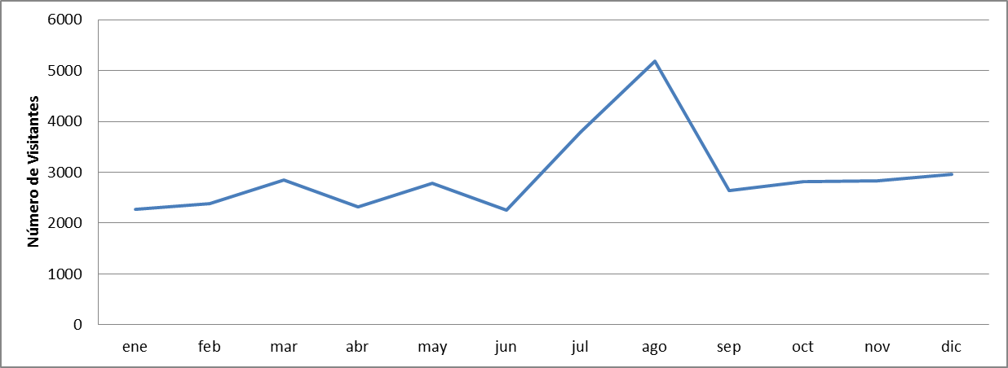
Perfil y características del Turista
Visitantes Nacionales.-
Edad:
entre 20 y 50 años;
Género:
mayoritariamente masculino;
Educación:
3er nivel o universitario;
Ocupación:
> 50 % es empleado privado;
Propósito de la visita:
Observación Flora, Fauna, Paisaje y recreación; y,
Movilización:
> 50 % va en carro propio.
Visitantes Extranjeros:
Edad:
entre 30 y 50 años;
Género:
mayoritariamente masculino;
Educación:
3er nivel o universitario;
Ocupación:
> 50 % es empleado privado;
Propósito de la visita:
Observación Flora, Fauna, Paisaje; y,
Movilización:
> 50 % va en bus de turismo.

Slide 30
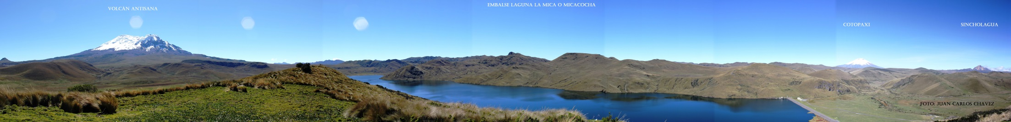
Bellezas Escénicas

Slide 31
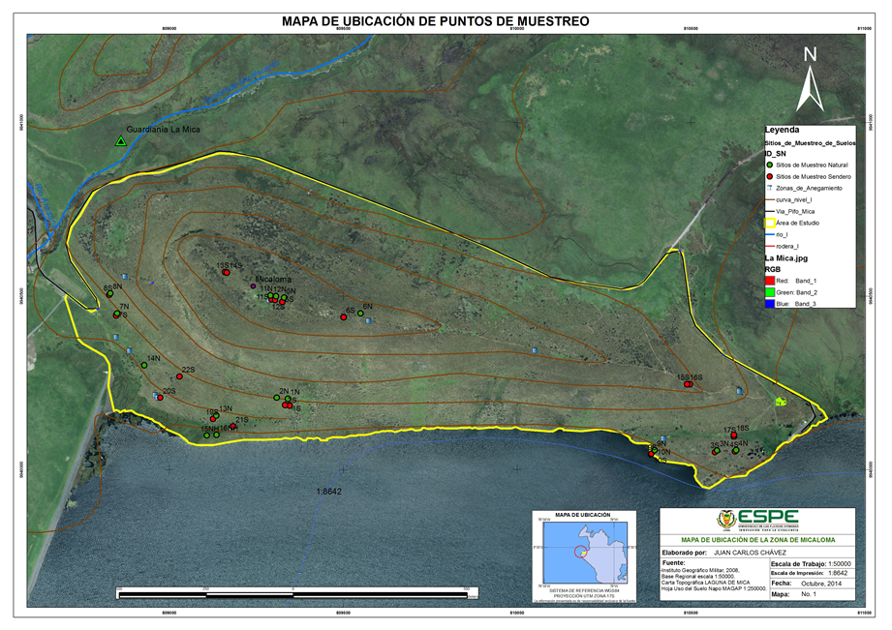
Muestreo de Suelos

Slide 32
Resultados del Muestreo de suelos
Resultados del Muestreo de Suelos
ID | Compt | Rangos Compt | pH | Rango pH | C.E. | Rangos C.E. | % M.O. | Rang % M.O. | % Humed | % Are | % Lim | % Arci | Clase Textural
1S | 0,70 | > 0,6 – 0,7 Medio | 6,47 | L Ac |  |  | 24,5 | >5,0 Alto | 61,77 | 41 | 51 | 8 | Franco-Limoso
2S | 0,70 |  | 6,47 |  |  |  | 24,5 |  | 61,77 | 41 | 51 | 8
1N | 0,95 | > 0.9 – 1 Bajo | 5,62 | L Ac |  |  | 26,4 | >5,0 Alto | 78,95 | 41 | 51 | 8 | Franco-Limoso
2N | 0,95 |  | 5,62 |  |  |  | 26,4 |  | 78,95 | 41 | 51 | 8
3S | 0,67 | > 0,6 – 0,7 Medio | 5,70 | L Ac |  |  | 13,0 | >5,0 Alto | 59,43 | 35 | 55 | 10 | Franco-Limoso
4S | 0,67 |  | 5,70 |  |  |  | 13,0 |  | 59,43 | 35 | 55 | 10
3N | 0,95 | > 0.9 – 1 Bajo | 4,93 | Ac RC |  |  | 18,1 | >5,0 Alto | 80,8 | 35 | 55 | 10 | Franco-Limoso
4N | 0,95 |  | 4,93 |  |  |  | 18,1 |  | 80,8 | 35 | 55 | 10
5S | 0,55 | > 0,01 – 0,6 Alto | 5,22 | Ac RC |  |  | 16,0 | >5,0 Alto | 56,62 | 33 | 57 | 10 | Franco-Limoso
6S | 0,55 |  | 5,22 |  |  |  | 16,0 |  | 56,62 | 33 | 57 | 10
5N | 0,97 | > 0.9 – 1 Bajo | 6,32 | L Ac |  |  | 22,8 | >5,0 Alto | 70,9 | 41 | 47 | 12 | Franco
6N | 0,97 |  | 6,32 |  |  |  | 22,8 |  | 70,9 | 41 | 47 | 12
7S | 0,65 | > 0,6 – 0,7 Medio | 5,42 | Ac RC |  |  | 12,3 | >5,0 Alto
8S | 0,65 |  | 5,42 |  |  |  | 12,3
7N | 0,94 | > 0.9 – 1 Bajo | 5,30 | Ac RC |  |  | 16,5 | >5,0 Alto
8N | 0,94 |  | 5,30 |  |  |  | 16,5
9S | 0,66 | > 0,6 – 0,7 Medio | 5,63 | L Ac |  |  | 14,2 | >5,0 Alto | 29,9 | 38 | 51 | 11 | Franco-Limoso
10S | 0,66 |  | 5,63 |  |  |  | 14,2 |  | 29,9 | 38 | 51 | 11
9N | 0,96 | > 0.9 – 1 Bajo | 5,84 | L Ac |  |  | 27,2 | >5,0 Alto | 44,0 | 36 | 51 | 13 | Franco-Limoso
10N | 0,96 |  | 5,84 |  |  |  | 27,2 |  | 44,0 | 36 | 51 | 13
11S | 0,61 | > 0,6 – 0,7 Medio | 5,37 | Ac RC |  |  | 11,4 | >5,0 Alto | 25,7 | 28 | 59 | 13 | Franco-Limoso
12S | 0,61 |  | 5,37 |  |  |  | 11,4 |  | 25,7 | 28 | 59 | 13
11N | 0,99 | > 0.9 – 1 Bajo | 6,78 | PN |  |  | 15,0 | >5,0 Alto | 37,4 | 36 | 53 | 11 | Franco-Limoso
12N | 0,99 |  | 6,78 |  |  |  | 15,0 |  | 37,4 | 36 | 53 | 11
13S | 0,58 | > 0,01 – 0,6 Alto | 5,60 | L Ac |  |  | 13,0 | >5,0 Alto |  | 32 | 55 | 13 | Franco-Limoso
14S | 0,58 |  | 5,60 |  |  |  | 13,0 |  |  | 32 | 55 | 13
15S | 0,57 | > 0,01 – 0,6 Alto | 5,52 | L Ac |  |  | 17,6 | >5,0 Alto | 36,5
16S | 0,57 |  | 5,52 |  |  |  | 17,6 |  | 36,5
17S | 0,66 | > 0,6 – 0,7 Medio | 5,63 | L Ac |  |  | 22,3 | >5,0 Alto | 42,8
18S | 0,66 |  | 5,63 |  |  |  | 22,3 |  | 42,8
19S | 0,60 | > 0,01 – 0,6 Alto | 5,93 | L Ac |  |  | 17,9 | >5,0 Alto | 48,36
20S | 0,60 |  | 5,93 |  |  |  | 17,9 |  | 48,36
13N | 0,97 | > 0.9 – 1 Bajo | 6,76 | PN | 0,28 | <2 Normal | 18,0 | >5,0 Alto | 53,72
14N | 0,97 |  | 6,76 |  | 0,28 |  | 18,0 |  | 53,72
21S | 0,50 | > 0,01 – 0,6 Alto | 5,65 | L Ac | 0,18 | <2 Normal | 13,7 | >5,0 Alto | 47,95
22S | 0,50 |  | 5,65 |  | 0,18 |  | 13,7 |  | 47,95
15NH | 0,95 | > 0.9 – 1 Bajo | 5,45 | Ac RC | 0,24 | <2 Normal | 73,6 | >5,0 Alto | 89,35
16NH | 0,95 |  | 5,45 |  | 0,24 |  | 73,6 |  | 89,35
Fuente: Resultados del laboratorio de suelos del INIAP

Slide 33
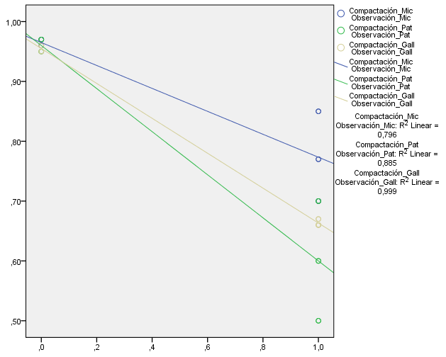
Análisis de Correlación de Pearson y determinación
Gráfico de Correlación entre Variables de Compactación del Suelo y Uso del Suelo en los tres senderos
Correlación entre Uso del Suelo y Compactación del Suelo
Sendero | Coef. Pearson (r) | Coeficiente de Determinación
Micaloma | -0,90896 | 0,826213
 | Correlación negativa casi perfecta, donde a mayor actividad Humana mayor compactación del suelo. | Relación Lineal Alta
Patourco | -0,94077 | 0,885044
 | Correlación negativa casi perfecta, donde a mayor actividad Humana mayor compactación del suelo. | Relación Lineal Alta
Gallaretas | -0,999429 | 0,998858
 | Correlación negativa casi perfecta, donde a mayor actividad Humana mayor compactación del suelo. | Relación Lineal Alta

Slide 34
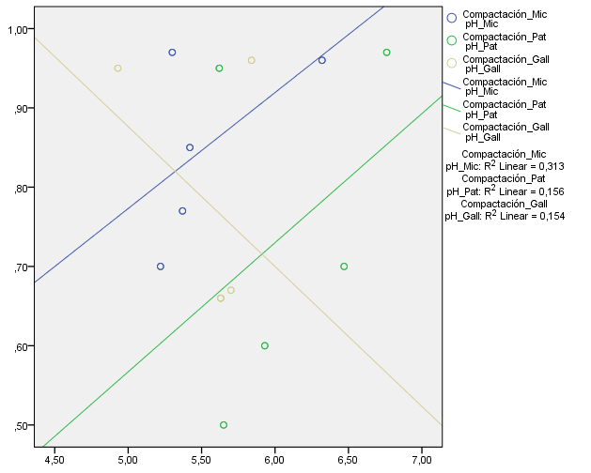
Correlación entre Compactación del Suelo y potencial de Hidrógeno del Suelo
Sendero | Coef. Pearson (r) | Coeficiente de Determinación
Micaloma | 0,686408484 | 0,471156606
 | Correlación positiva, donde la compactación del suelo expresada en porcentaje tiene una relación con el potencial de Hidrogeno en el Suelo. | Relación lineal Media
Patourco | 0.394915781 | 0.155958474
 | Correlación positiva media baja, no se puede encontrar mucha relación entre la compactación del suelo u el potencial de Hidrógeno en el Suelo. | Relación Lineal Baja
Gallaretas | -0.391815593 | 0.153519459
 | Correlación negativa, donde la compactación tiene una relación media - baja con el Potencial de Hidrógeno en el Suelo. | Relación Lineal Baja
Gráfico de Correlación entre Variables de Compactación del Suelo y potencial de Hidrógeno del Suelo en los tres senderos

Slide 35
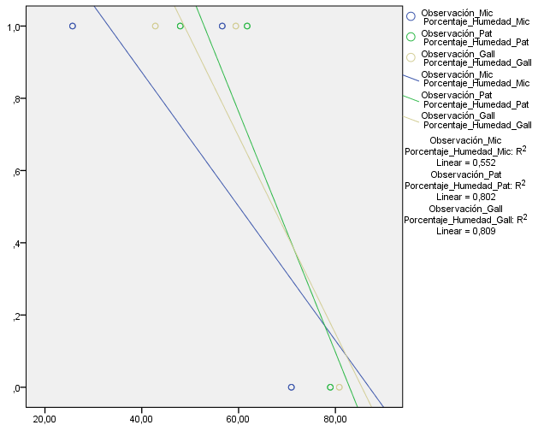
Correlación entre Uso del Suelo y Porcentaje de Humedad del Suelo
Sendero | Coef. Pearson (r) | Coeficiente de Determinación
Micaloma | -0.440599948 | 0.194128314
 | Correlación negativa media, no existe mucha relación. | Relación Lineal Baja
Patourco | -0.579381341 | 0.335682739
 | Correlación negativa media alta, donde la actividad Humana expresada en uno tiene una relación inversa media con el Porcentaje de Humedad en el Suelo. | Relación Lineal Media Baja
Gallaretas | -0.899703722 | 0.809466788
 | Correlación negativa casi perfecta, donde la compactación tiene una relación alta con el Porcentaje de Humedad en el Suelo. | Relación Lineal alta
Gráfico de Correlación entre Variables de Uso del Suelo y Porcentaje de Humedad del Suelo

Slide 36

Resultados Senderos
 | Sendero de Micaloma | Sendero Patourco | Sendero Gallaretas
Capacidad de Carga Física
Capacidad de Carga Física (CCF): | 11700 | 20318 | 9262
Factores de Corrección de la Capacidad de Carga Real
Factor Social: | 0,09 | 0,09 | 0,09
Factor de Erodabilidad: | 0,67 | 0,66 | 0,63
Factor de Accesibilidad: | 0,74 | 0,81 | 0,82
Factor de Anegamiento: | 0,99 | 0,47 | 0,98
Factor de Deterioro de Flora: | 0,99 | 0,98 | 0,98
Factor de Precipitación: | 0,73 | 0,73 | 0,73
Factor de Heliofanía: | 1,00 | 1,00 | 1,00
Factor de Compactación de Suelo:
Factor Perdida de Nutrientes en el Suelo
Factor Flora: | 1,00 | 1,00 | 1,00
Factor de Fauna: | 0,88 | 0,66 | 0,66
Capacidad de Carga Real
Número de personas por grupo: | 10 | 10 | 10
Capacidad de Carga Real (CCR) Visitas/día: | 336 | 217 | 202
Capacidad de Manejo
Capacidad de Manejo (CM) | 0,74 | 0,74 | 0,73
Capacidad de Carga Efectiva (CCE) | 248 | 160 | 148
 | Visitantes/día
Capacidad de Carga Efectiva (CCE) | 90600 | 58538 | 53868
 | Visitantes/año
Valores reales de visitas al año (ejemplo año 2013) | 6970 | 23828 | 3242
 | Visitantes/año

Slide 37
Resultados Senderos
 | Sendero de Micaloma | Sendero Patourco | Sendero Gallaretas
Capacidad de Carga Física
Capacidad de Carga Física (CCF): | 11700 | 20318 | 9262
Factores de Corrección de la Capacidad de Carga Real
Factor Social: | 0,09 | 0,09 | 0,09
Factor de Erodabilidad: | 0,67 | 0,66 | 0,63
Factor de Accesibilidad: | 0,74 | 0,81 | 0,82
Factor de Anegamiento: | 0,99 | 0,47 | 0,98
Factor de Deterioro de Flora: | 0,99 | 0,98 | 0,98
Factor de Precipitación: | 0,73 | 0,73 | 0,73
Factor de Heliofanía: | 1,00 | 1,00 | 1,00
Factor de Compactación de Suelo: | 0,59 | 0,60 | 0,66
Factor Perdida de Nutrientes en el Suelo | 0,75 | 0,59 | 0,72
Factor Flora: | 1,00 | 1,00 | 1,00
Factor de Fauna: | 0,88 | 0,66 | 0,66
Capacidad de Carga Real
Número de personas por grupo: | 10 | 10 | 10
Capacidad de Carga Real (CCR) Visitas/día: | 149 | 77 | 96
Capacidad de Manejo
Capacidad de Manejo (CM) | 0,74 | 0,74 | 0,73
Capacidad de Carga Efectiva (CCE) | 110 | 57 | 70
 | Visitantes/día
Capacidad de Carga Efectiva (CCE) | 40310 | 20854 | 25497
 | Visitantes/año
Valores reales de visitas al año (ejemplo año 2013) | 6970 | 23828 | 3242
 | Visitantes/año

Slide 38
Matriz de Seguimiento de Impactos
Senderismo
Indicador | Impacto | Naturaleza | Intensidad | Extensión | Momento | Persistencia | Reversibilidad | Sinergia | Acumulación | Causa-Efecto | Periodicidad | Recuperabilidad | Cuantificación | Clase
Aire | Generación de Ruido | - |  |  |  |  |  |  |  |  |  |  | 0 | 10
Agua | Contaminación (Basura) | - |  |  |  |  |  |  |  |  |  |  | 0 | 10
Suelo | Erosión | - |  |  |  |  |  |  |  |  |  |  | 0 | 10
 | Compactación de suelo | - |  |  |  |  |  |  |  |  |  |  | 0 | 10
 | Anegamiento | - |  |  |  |  |  |  |  |  |  |  | 0 | 10
 | Apertura de senderos | - |  |  |  |  |  |  |  |  |  |  | 0 | 10
 | Contaminación (Basura) | - |  |  |  |  |  |  |  |  |  |  | 0 | 10
 | Pérdida de Nutrientes | - |  |  |  |  |  |  |  |  |  |  | 0 | 10
Calidad Escénica | Paisaje | + |  |  |  |  |  |  |  |  |  |  | 0 | 10
Flora | Deterioro de flora | - |  |  |  |  |  |  |  |  |  |  | 0 | 10
 | Pérdida de Cobertura | - |  |  |  |  |  |  |  |  |  |  | 0 | 10
 | Pérdida de Diversidad | - |  |  |  |  |  |  |  |  |  |  | 0 | 10
Fauna | Pérdida de Diversidad | - |  |  |  |  |  |  |  |  |  |  | 0 | 10
 | Cambios de densidad | - |  |  |  |  |  |  |  |  |  |  | 0 | 10
Aspecto Humano | Turismo | + |  |  |  |  |  |  |  |  |  |  | 0 | 10
 | Empleo | + |  |  |  |  |  |  |  |  |  |  | 0 | 10
 | Importancia Total |  |  |  |  |  |  |  |  |  |  |  | 0 | 10

Slide 39
Matriz de Valoración Cuantitativa Sendero Patourco
Indicador | Impacto | Naturaleza | Intensidad | Extensión | Momento | Persistencia | Reversibilidad | Sinergia | Acumulación | Causa - Efecto | Periodicidad | Recuperación | Cuantificación | Importancia
Aire | Generación de Ruido | - | 2 | 2 | 4 | 1 | 1 | 2 | 1 | 4 | 2 | 2 | 27 | Moderado
Agua | Contaminación (Basura) | - | 1 | 1 | 4 | 1 | 1 | 2 | 1 | 4 | 2 | 2 | 22 | Irrelevante
Suelo | Erosión | - | 3 | 4 | 2 | 4 | 2 | 2 | 4 | 4 | 3 | 2 | 40 | Moderado
 | Compactación de Suelo | - | 5 | 5 | 5 | 3 | 2 | 2 | 4 | 4 | 4 | 2 | 51 | Severo
 | Anegamiento | - | 3 | 3 | 3 | 3 | 2 | 3 | 3 | 2 | 3 | 2 | 36 | Moderado
 | Apertura de senderos | - | 4 | 4 | 4 | 2 | 2 | 4 | 4 | 4 | 4 | 2 | 46 | Moderado
 | Contaminación (Basura) | - | 2 | 2 | 2 | 2 | 2 | 1 | 1 | 1 | 2 | 2 | 23 | Irrelevante
 | Pérdida de Nutrientes | - | 6 | 6 | 4 | 3 | 2 | 4 | 3 | 4 | 3 | 4 | 57 | Severo
Calidad Escénica | Paisaje | + | 4 | 4 | 4 | 2 | 2 | 4 | 3 | 3 | 4 | 2 | 44 | Moderado
Flora | Deterioro de Flora | - | 2 | 2 | 4 | 2 | 2 | 2 | 4 | 4 | 2 | 2 | 32 | Moderado
 | Pérdida de Cobertura | - | 4 | 2 | 4 | 2 | 2 | 2 | 4 | 4 | 2 | 2 | 38 | Moderado
 | Pérdida de Diversidad | - | 4 | 3 | 2 | 3 | 2 | 4 | 4 | 3 | 3 | 4 | 43 | Moderado
Fauna | Pérdida de Diversidad | - | 4 | 4 | 2 | 4 | 2 | 4 | 3 | 3 | 2 | 4 | 44 | Moderado
 | Cambio de Densidad | - | 2 | 2 | 4 | 2 | 2 | 2 | 4 | 4 | 2 | 2 | 32 | Moderado
Aspecto Humano | Turismo | + | 4 | 4 | 4 | 2 | 2 | 4 | 4 | 4 | 4 | 2 | 46 | Moderado
 | Empleo | + | 4 | 4 | 4 | 2 | 2 | 4 | 4 | 4 | 4 | 2 | 46 | Moderado

Slide 40
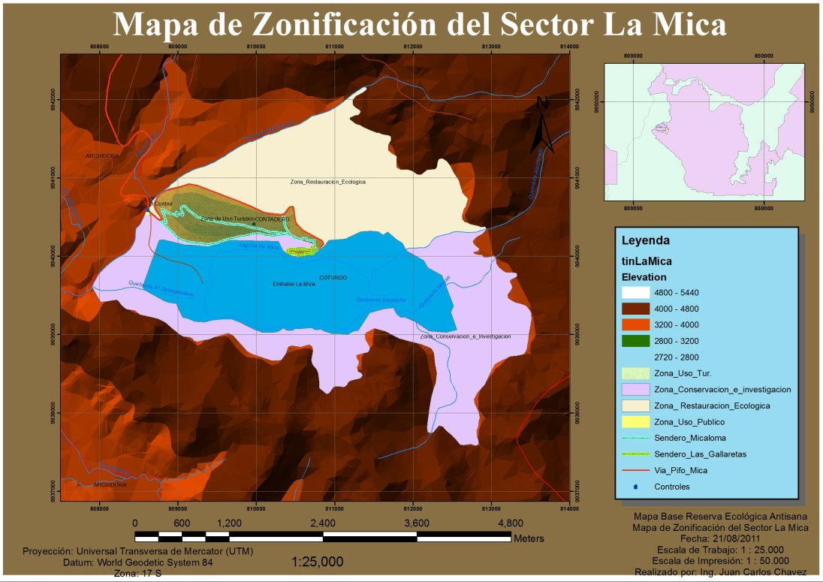
Propuesta de Sistema de Monitoreo de Impactos
Zona de Uso Público;
Zona de Uso Turístico;
Zona de Restauración Ecológica; y,
Zona de Conservación e Investigación.

Slide 41
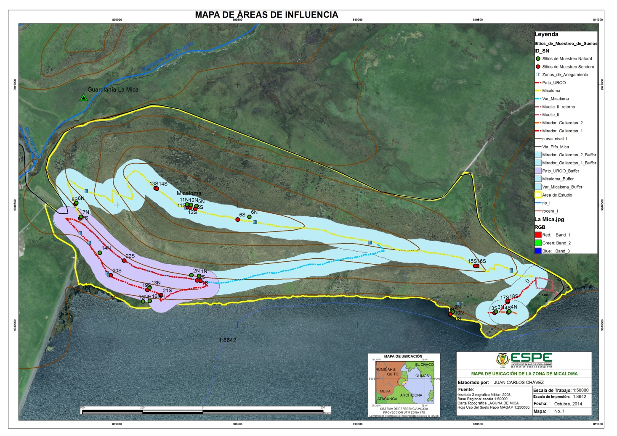
Áreas de Influencia
Senderos
Sendero Micaloma
Sendero Patourco
Sendero Gallaretas

Slide 42
Conclusiones Generales
Se determinó la capacidad de carga turística para los tres senderos: Micaloma, Patourco y Gallaretas, los cuales constituyen las zonas o sitios de recreación dentro de la zona alta de la Reserva Ecológica Antisana - ZAREA, estableciéndose como zona crítica el sendero Patourco.
Se caracterizó el área de estudio, a manera de una caracterización general, pero a su vez con aspectos físicos, climáticos, biológicos y socioeconómicos, esta caracterización permitió conocer además de la situación actual, también aspectos propios que servirán de apoyo al personal que labora en la zona de estudio.
Se identificó y se propuso una lista de indicadores ambientales en las zonas de uso turístico, que permitirán evaluar posibles impactos ocasionados por la actividad antropogénica en la zona de estudio, pensando en la conservación de estas tres zonas de recreación y al mismo tiempo que exista satisfacción del turista.

Slide 43
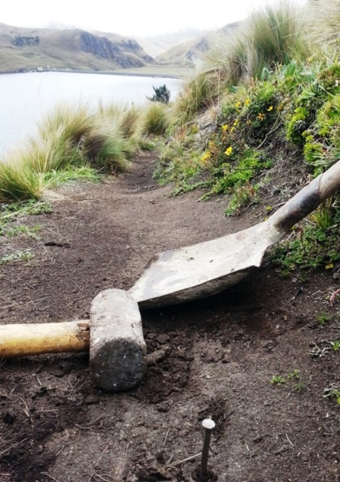
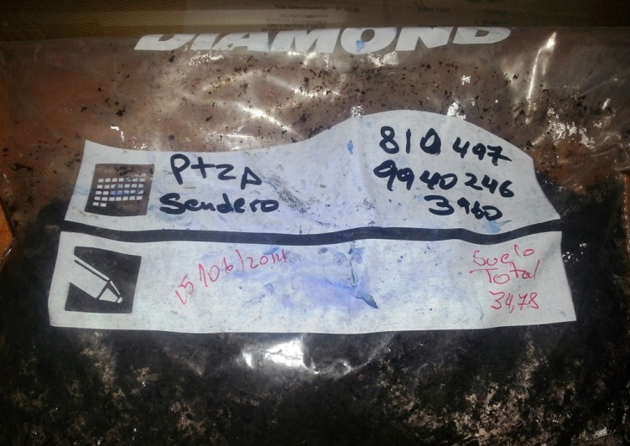
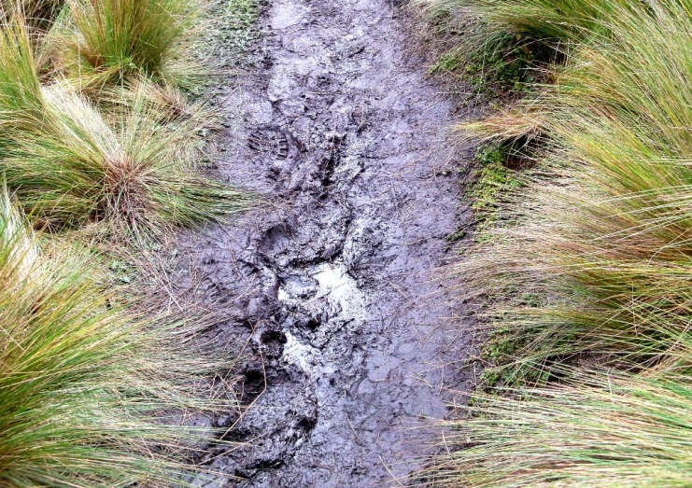
Conclusiones Generales
Los factores de corrección de compactación y perdida de nutrientes en el Suelo, que son el aporte fundamental de este trabajo, demostraron que tienen una gran importancia, al ser limitantes en estos senderos principalmente en el Sendero Patourco.

Slide 44
Recomendaciones Generales
Se recomienda actualizar la línea base referente a los recursos bióticos existentes de la Reserva Ecológica Antisana.
Se recomienda aplicar la propuesta de monitoreo puesto que, la capacidad de carga es un método que ayuda a determinar límites para visitación en una zona establecida, e identifica los impactos que se realizan por la actividad turística, sin embargo sin un control o monitoreo, la capacidad de carga no tiene sentido ser estudiada.
De acuerdo al estudio cálculo de capacidad de carga del sendero de Micaloma, se recomienda, incorporar camineras o adoquines ecológicos en las zonas por donde el sendero atraviesa las almohadillas, además de realizar monitoreos para controlar la afectación y pisoteo en las zonas de almohadillas.
De acuerdo al estudio cálculo de capacidad de carga del sendero de Patourco, se recomienda, incorporar camineras o adoquines ecológicos, casi en la totalidad del sendero, pues es el principal acceso utilizado por los turistas para conocer la laguna de la Mica, y para apreciar sobre los ecosistemas de la zona de estudio en un tiempo limitado.

Slide 45
Recomendaciones Generales
Se recomienda que los días de mayor visitación se oriente a los turistas a elegir los otros senderos como alternativa de uso sustentable y de cuidado ambiental para la protección de este sendero.
Realizar monitoreos para controlar la afectación y pisoteo en las zonas de degradación del suelo, a la vez también se recomienda analizar la apertura de otras zonas de recreación que permitan dar una alternativa sostenible y que sean similares al sendero Patourco, es decir que puedan mostrar en un corto tiempo el ecosistema de páramo y a su vez que puedan apreciar la belleza del embalse de la Mica.
De acuerdo al estudio cálculo de capacidad de carga del sendero de Gallaretas, se recomienda, un estudio de factibilidad, para ver si es necesaria la implementación de un baño ecológico en la zona del sendero Gallaretas.
Se recomienda realizar patrullajes por parte de los guardaparques todos los días en cada uno de los senderos, para prevenir posibles problemas que se puedan presentar por parte de turistas, especialmente en el sendero de Micaloma debido al grado de dificultad que este presenta al recorrerlo.

Slide 46

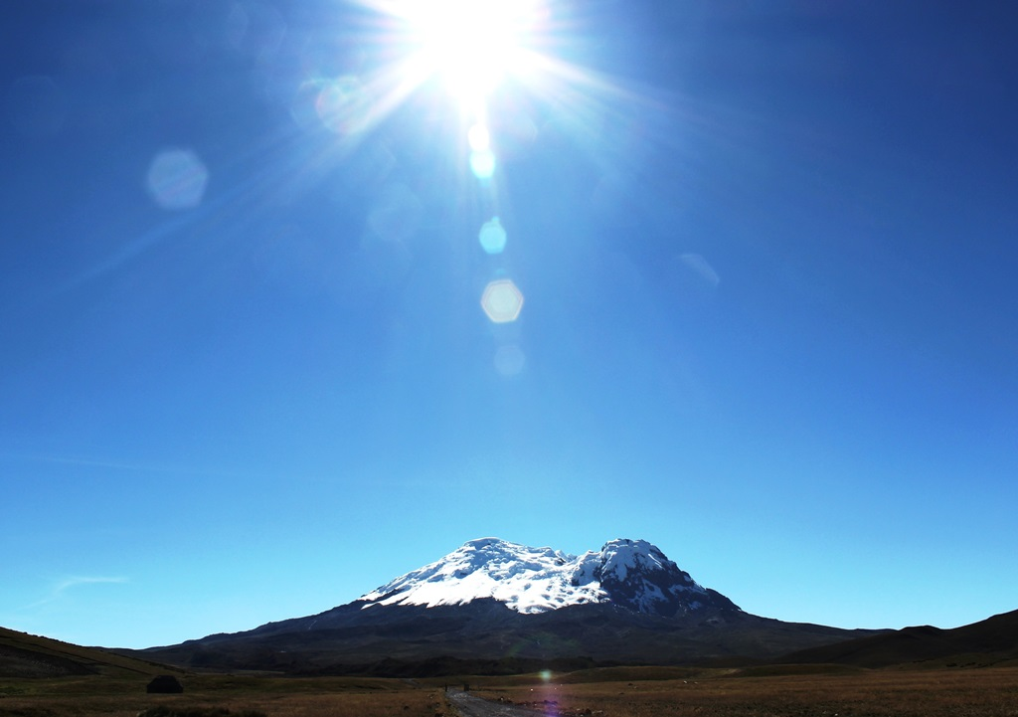
Agradecimientos
Dr. Fabián Rodríguez E., M.Sc., Ph.D., Director de Tesis.
Ing. Tania Crisanto M.Sc., Oponente de la Tesis.
Ing. Esthela Salazar Proaño, M.Sc., Coordinadora de la Maestría SGA.
Dr. Yoshihiko Hayakawa Ph.D., Voluntario Sénior de JICA.
Dr. Patricio Taco, Responsable de Área y demás personal técnico de la Reserva Ecológica Antisana.
Guardaparques Sres. Augusto Granda y demás personal de la REA.
Laboratorio de Manejo de Suelos y Aguas del INIAP.
A todas las demás personas que me insistieron y apoyaron para poder terminar esta tesis.
A Dios.

Slide 47
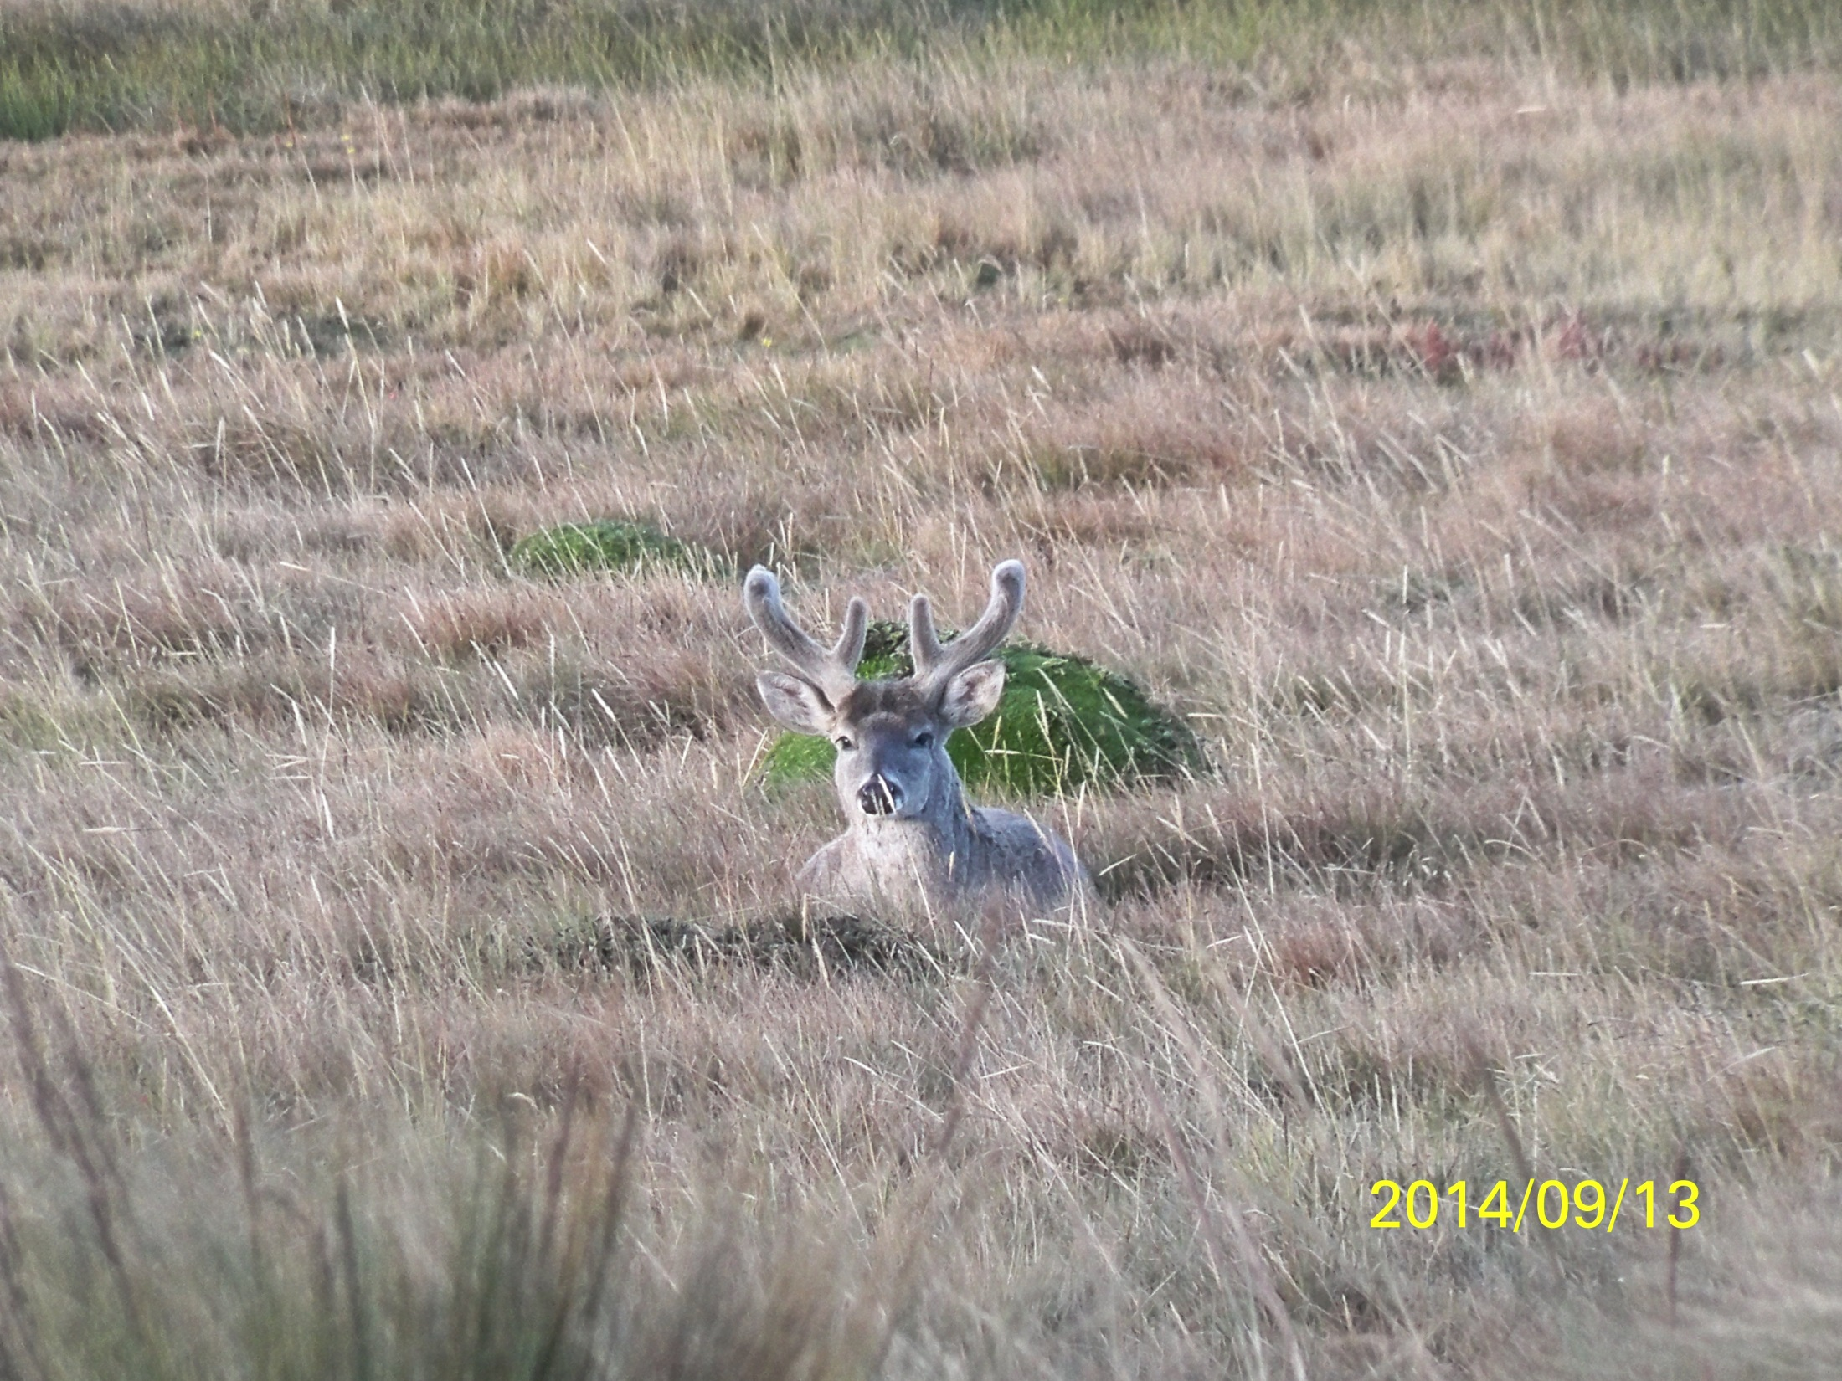
Cuando alguien se pregunte por el costo de la protección del medio ambiente, debe formularse otra pregunta: ¿Cuánto costaría a nuestra civilización no protegerlo?
Gaylord Anton Nelson

Slide 48
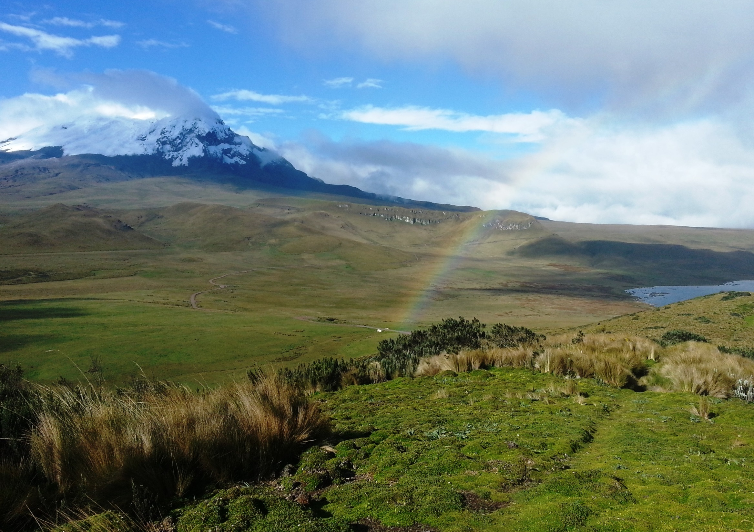
GRACIAS POR SU ATENCIÓN

